Slide 1



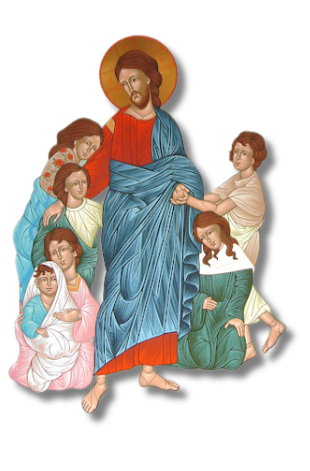
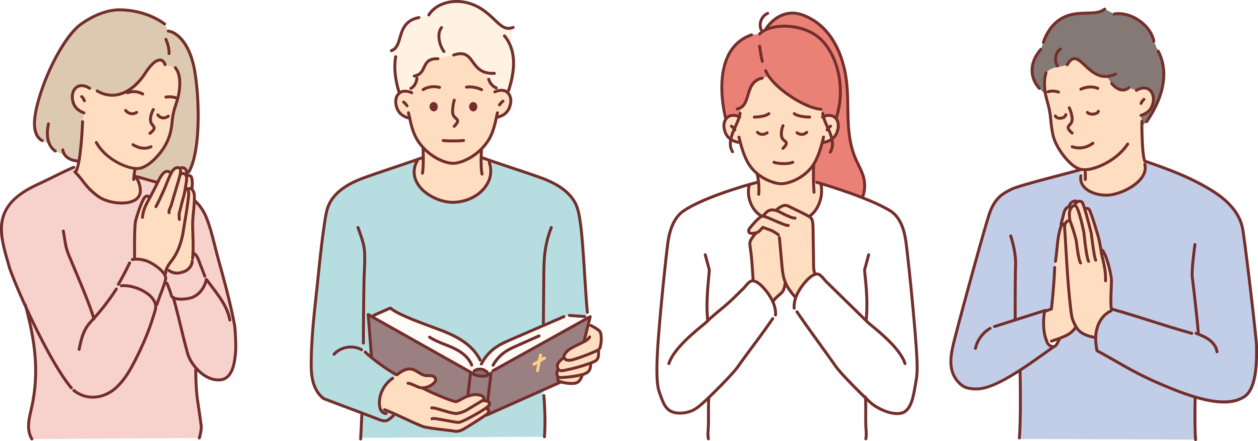




ΚΑΤΗΧΗΤΙΚΗ
ΣΥΝΤΡΟΦΙΑ

Slide 2
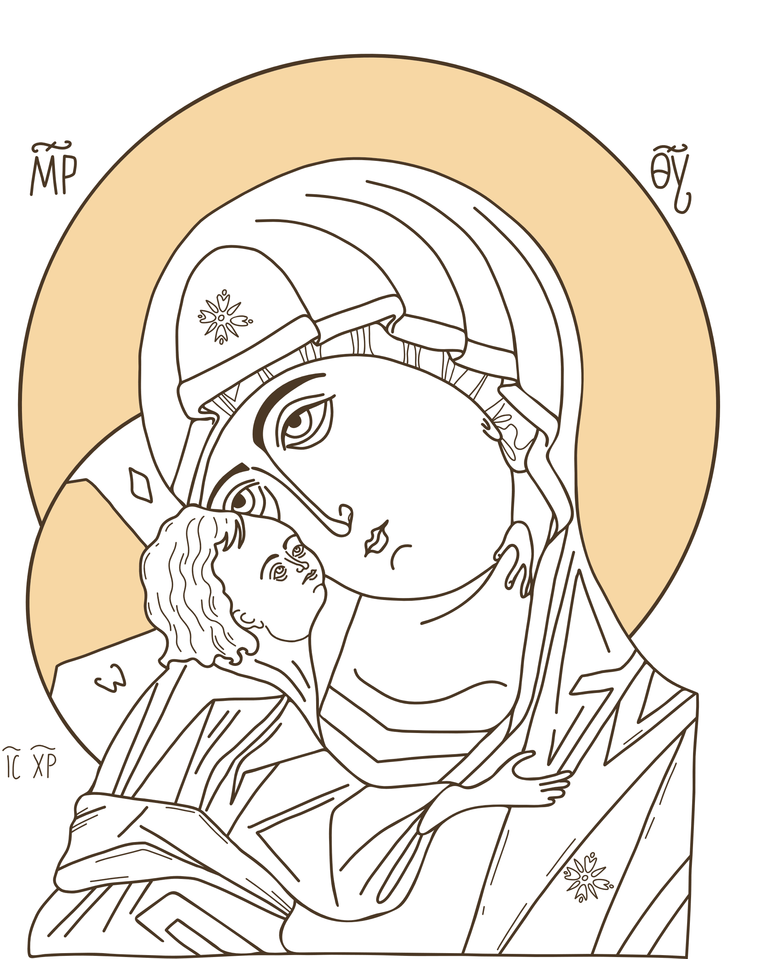
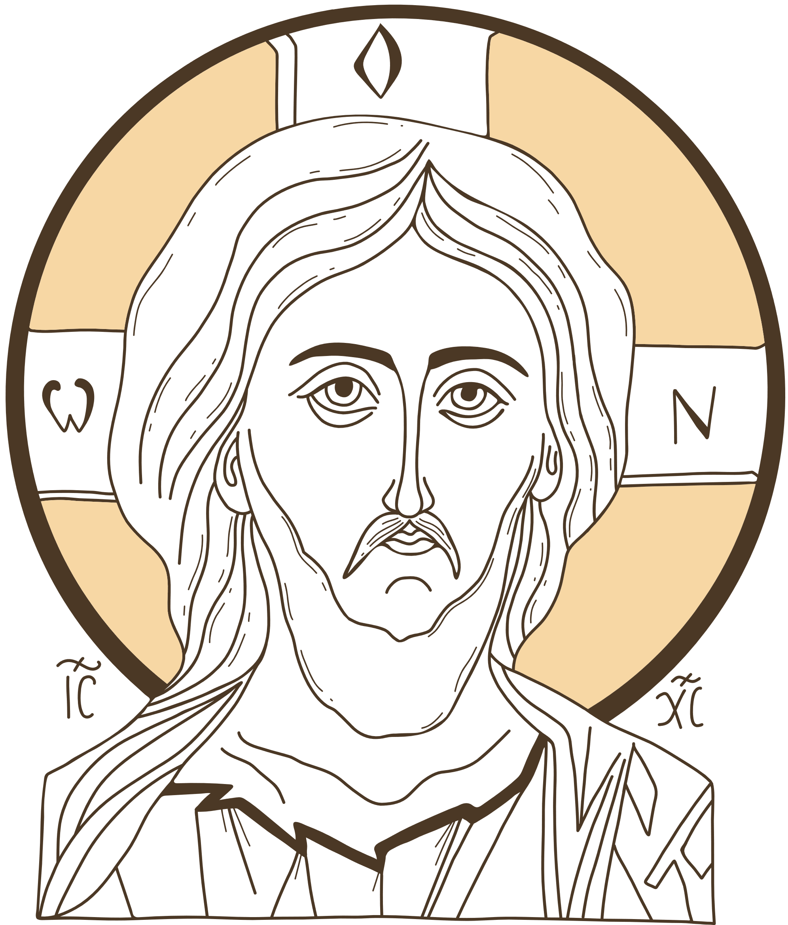
ΕΙΣ ΤΟ ΟΝΟΜΑ ΤΟΥ ΠΑΤΡΟΣ ΚΑΙ ΤΟΥ ΥΙΟΥ ΚΑΙ ΤΟΥ ΑΓΙΟΥ ΠΝΕΥΜΑΤΟΣ. ΑΜΗΝ
Βασιλεύ ουράνιε, Παράκλητε, το Πνεύμα της αληθείας, ο πανταχού παρών και τα πάντα πληρών, ο θησαυρός των αγαθών και ζωής χορηγός , ελθέ και σκήνωσον εν ημίν, και καθάρισον ημάς από πάσης κηλίδος,και σώσον αγαθέ τας ψυχάς ημών. Αμήν .
Εὐλογητὸς εἶ Χριστὲ ὁ Θεὸς ἡμῶν,
ὁ πανσόφους τοὺς ἁλιεῖς ἀναδείξας,
καταπέμψας αὐτοῖς τὸ Πνεῦμα τὸ Ἅγιον,
καὶ δι' αὐτῶν τὴν οἰκουμένην σαγηνεύσας,
Φιλάνθρωπε, δόξα σοι.
Πάτερ ημών ο εν τοις ουρανοίς, αγιασθήτω το όνομά Σου, ελθέτω η Βασιλεία Σου, γεννηθήτω το θέλημά Σου ως εν ουρανώ και επί της γης. Τον άρτον ημών τον επιούσιον δος ημίν σήμερον, και άφες ημίν τα οφειλήματα ημών, ως και ημείς αφίεμεν τοις οφειλέταις ημών. Και μη εισενέγκης ημάς εις πειρασμόν, αλλά ρύσαι ημάς από του πονηρού.

Slide 3





34 Καὶ προσκαλεσάμενος τὸν ὄχλον σὺν τοῖς μαθηταῖς αὐτοῦ εἶπεν αὐτοῖς· ὅστις θέλει ὀπίσω μου ἀκολουθεῖν, ἀπαρνησάσθω ἑαυτὸν καὶ ἀράτω τὸν σταυρὸν αὐτοῦ, καὶ ἀκολουθείτω μοι. 35 ὃς γὰρ ἂν θέλῃ τὴν ψυχὴν αὐτοῦ σῶσαι, ἀπολέσει αὐτήν· ὃς δ᾿ ἂν ἀπολέσῃ τὴν ἑαυτοῦ ψυχὴν ἕνεκεν ἐμοῦ καὶ τοῦ εὐαγγελίου, οὗτος σώσει αὐτήν. 36 τί γὰρ ὠφελήσει ἄνθρωπον ἐὰν κερδήσῃ τὸν κόσμον ὅλον, καὶ ζημιωθῇ τὴν ψυχὴν αὐτοῦ;
37 ἢ τί δώσει ἄνθρωπος ἀντάλλαγμα τῆς ψυχῆς αὐτοῦ; 38 ὃς γὰρ ἐὰν ἐπαισχυνθῇ με καὶ τοὺς ἐμοὺς λόγους ἐν τῇ γενεᾷ ταύτῃ τῇ μοιχαλίδι καὶ ἁμαρτωλῷ, καὶ ὁ υἱὸς τοῦ ἀνθρώπου ἐπαισχυνθήσεται αὐτὸν ὅταν ἔλθῃ ἐν τῇ δόξῃ τοῦ πατρὸς αὐτοῦ μετὰ τῶν ἀγγέλων τῶν ἁγίων.

Slide 4






Τί ὠφελήσει ἄνθρωπον ἐὰν κερδήσῃ τὸν κόσμον ὅλον, καὶ ζημιωθῇ τὴν ψυχὴν αὐτοῦ;

Slide 5


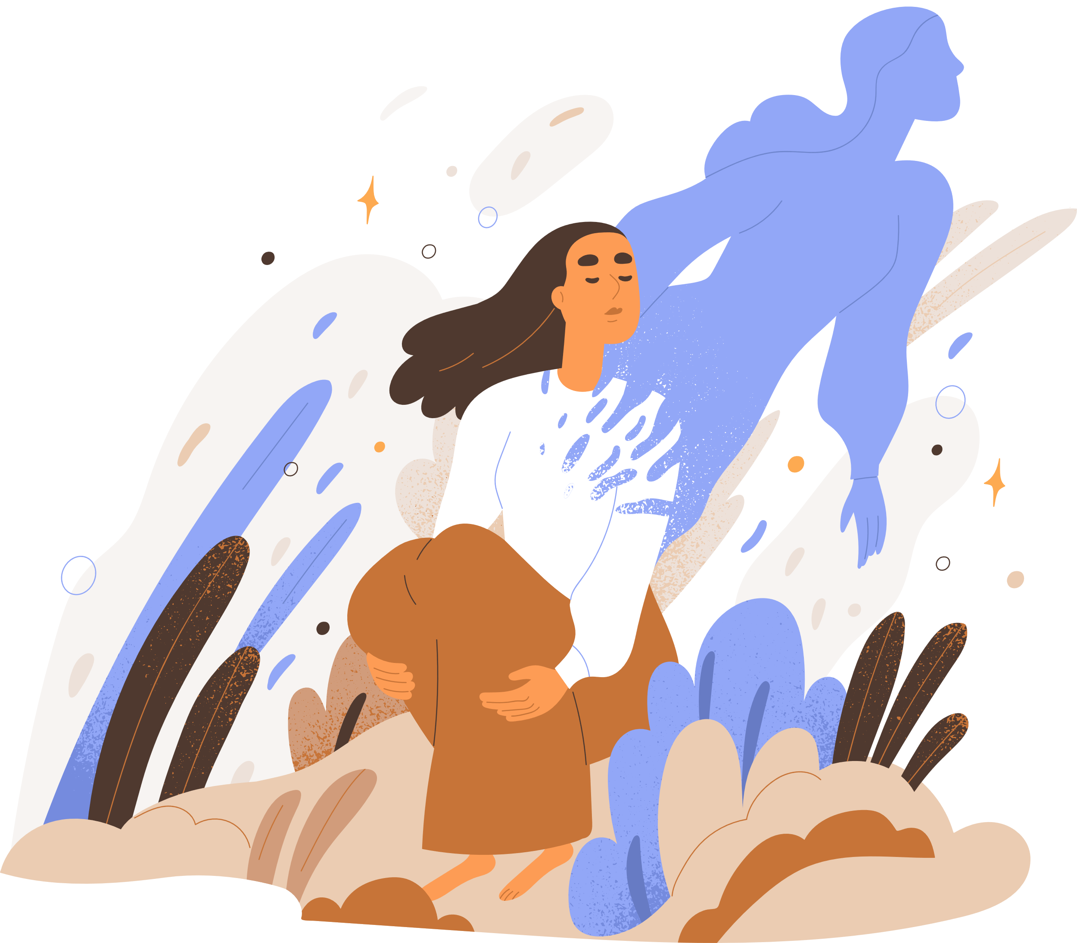
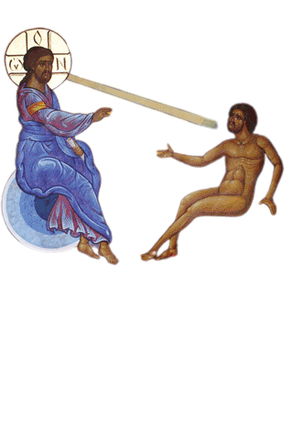


Τι είναι όμως η ψυχή και γιατί έχει τόσο μεγάλη αξία;
Ο άνθρωπος είναι σύνθετος από ψυχή και σώμα
«ἐνεφύσησεν εἰς τὸ πρόσωπον τοῦ Ἀδάμ πνοὴν ζωῆς» (Γεν. β΄ 7)

Slide 6





Επιπλέον η ψυχή είναι θεόσωστη και αιώνια. Τι σημαίνει αυτό;...
Κι επειδή ακριβώς στην ψυχή μας αυτή ο Θεός έδωσε θεία χαρακτηριστικά (λογικό, ελευθερία, κυριαρχικό, σοφία και σύνεση), όλοι οι άνθρωποι είμαστε εικόνες
του αγίου Θεού
Όταν η ψυχή αποχωριστεί το σώμα, επέρχεται ο θάνατος. Όταν λοιπόν νεκρωθεί το σώμα, η αθάνατη ψυχή μας δεν περνάει στην ανυπαρξία αλλά ζει
Εικόνες όμως τις οποίες αμαυρώσαμε καθώς ξεπέσαμε στην αμαρτία και καταδικάσαμε τις ψυχές μας στην αιώνια κόλαση. Από αυτήν την αιώνια δυστυχία κανείς δεν μπορούσε να σώσει τις ψυχές μας, ούτε άνθρωπος, ούτε άγγελος, παρά μόνον ο ίδιος ο Θεός.

Slide 7
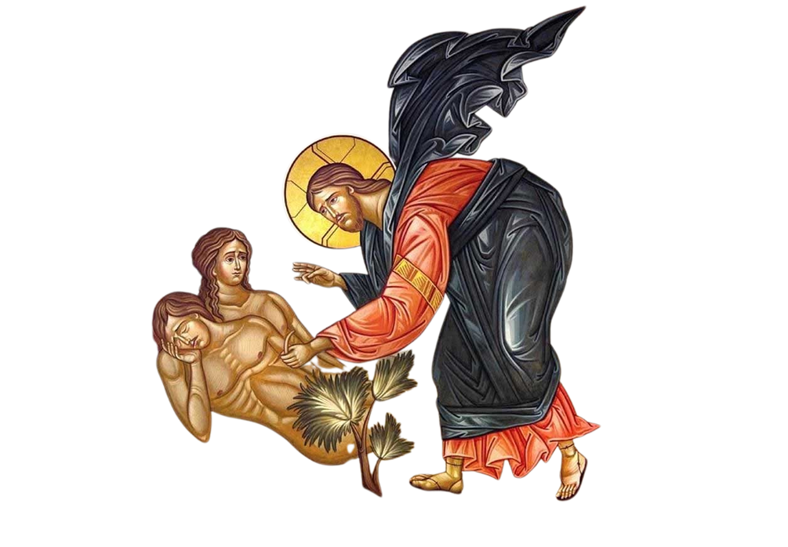

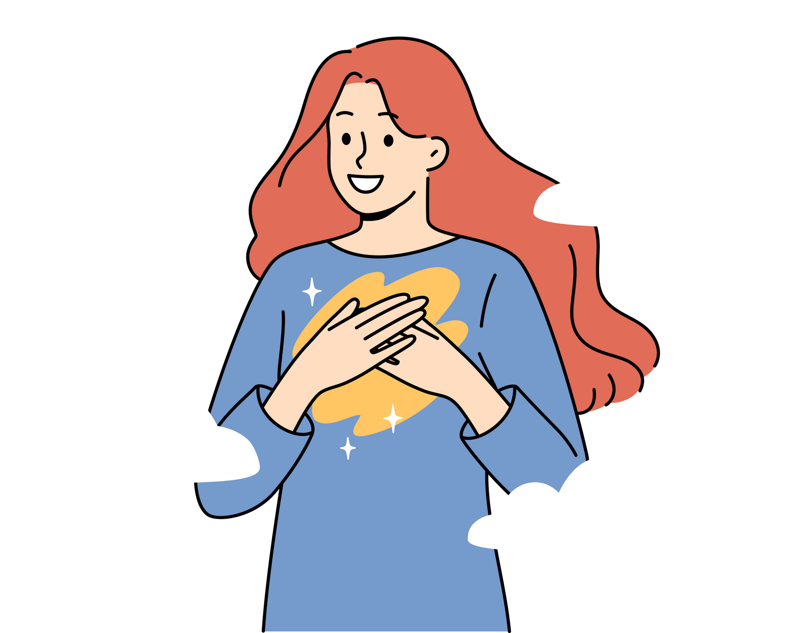
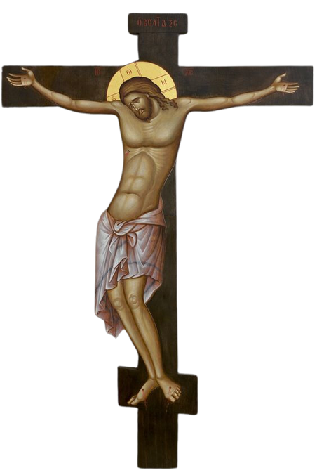


θέοπλαστη
Έχει λοιπόν
ανυπολόγιστη αξία
η ψυχή μας:
αιώνια
θεόσωστη

Slide 8

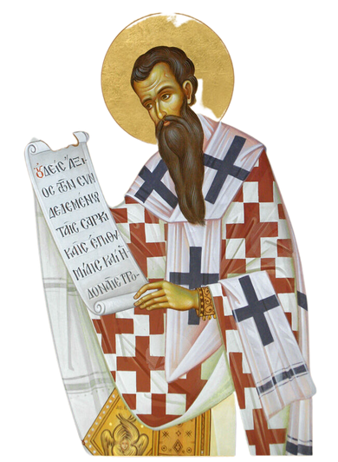


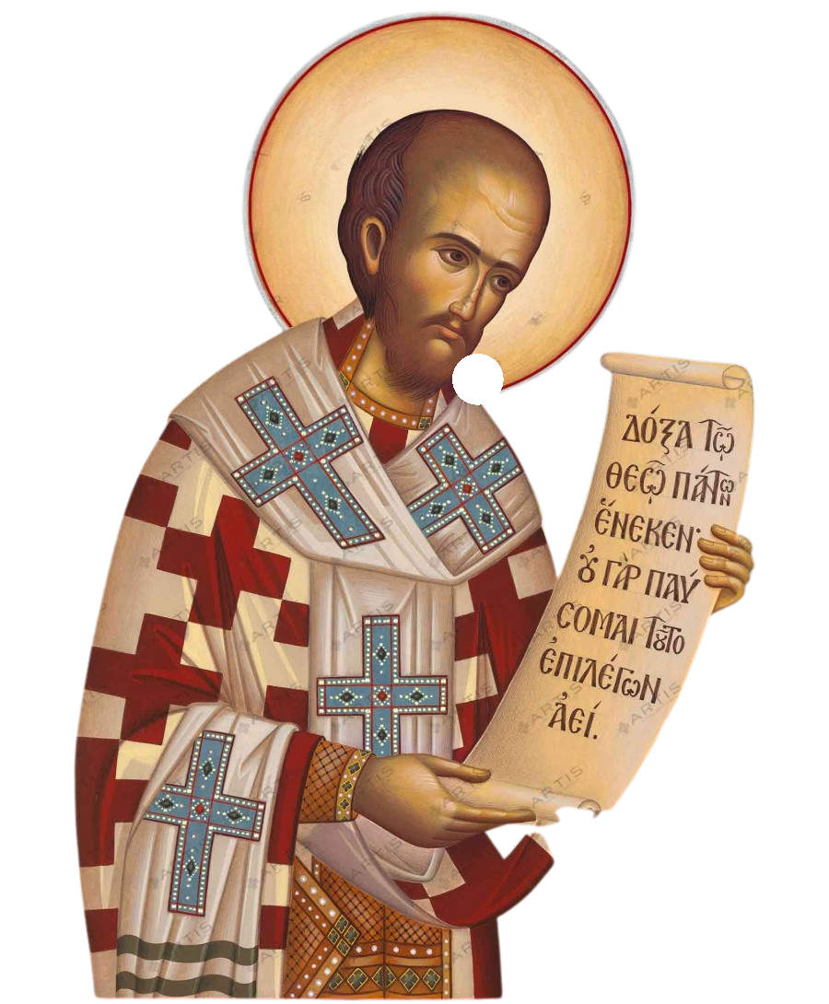
Να ενδιαφερόμαστε για τη σωτηρία της ψυχής μας
«Ἐπιμελοῦ ψυχῆς πράγματος ἀθανάτου»
Ποια λοιπόν πρέπει να είναι και η δική μας φροντίδα για την ψυχή;
Να τη διατηρούμε καθαρή
«Αυτή την ψυχή μας,
που είναι τόσο πολύτιμη, εμείς την περιφρονούμε τόσο και την αφήνουμε να σπαράττεται καθημερινά; Δεν θα δείξουμε καμία φροντίδα γι’ αυτήν; Και ποιος θα μας βγάλει από την επικείμενη κόλαση; Γι’ αυτό όσο καιρό έχουμε ακόμη, ας την καθαρίσουμε από
κάθε ρύπο»

Slide 9

Έχουμε ανάγκη να οπλιστούμε με τα εφόδια εκείνα που θα μας βοηθήσουν να ανταπεξέλθουμε στις δυσκολίες της ζωής και στις προκλήσεις του κόσμου.
Ας μην ξεχνάμε λοιπόν να τρέφουμε την ψυχή μας με τον λόγο του Θεού, με τη μυστηριακή ζωή, με την προσευχή και τη θεία Λατρεία.
Πώς μπορούμε στην καθημερινή μας ζωή να φροντίζουμε για την ψυχή μας;

Slide 10

«Όταν τα πηγαίνετε στα θέατρα,
ούτε μαθήματα ούτε κανένα άλλο εμπόδιο προβάλλετε... Και πώς δεν θα παροργίσετε τον Θεό όταν βρίσκετε χρόνο για όλα τα άλλα πράγματα, όταν όμως πρόκειται για τα δικά Του, το θεωρείτε φορτικό για τα παιδιά κι αναχρονιστικό; «Μὴ ταῦτα, μή, ἀδελφοί! Καὶ γὰρ αὒτη μάλιστα ἡ ἡλικία τούτων δεῖται τῶν ἀκουσμάτων». Η ηλικία αυτή περισσότερο από κάθε άλλη έχει ανάγκη τέτοιων ακουσμάτων. Η παιδική ηλικία είναι απαλή σαν το κερί κι έτσι τυπώνονται εύκολα
τα λόγια σαν σφραγίδα
στον νου τους»

Slide 11
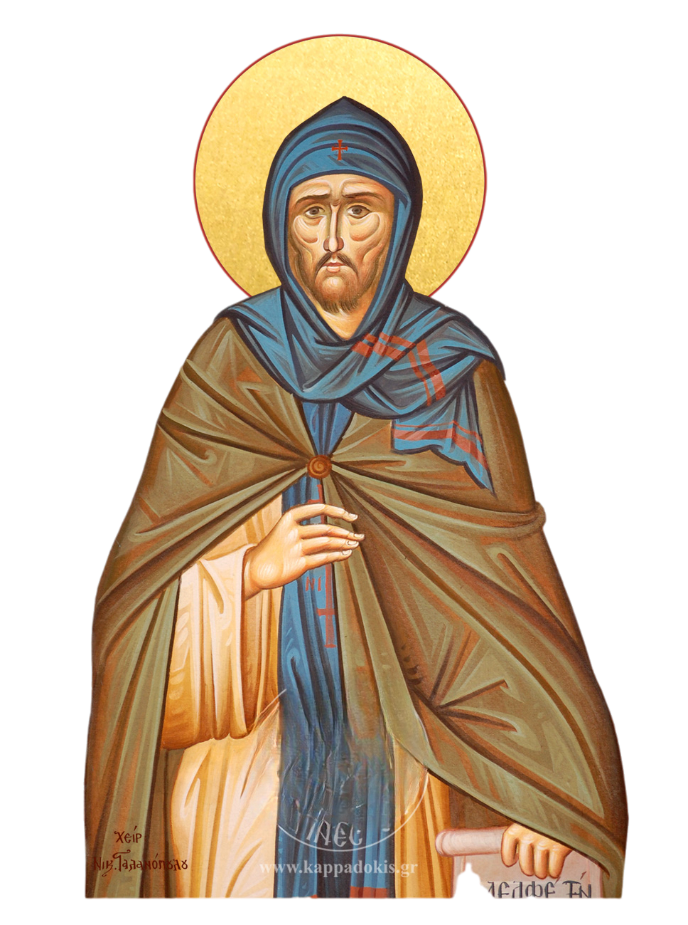
το ενδιαφέρον για τη σωτηρία της ψυχής μας μοιάζει με το εμπόριο. Κάθε βράδυ ο έμπορος υπολογίζει το κέρδος και τη ζημιά του. Έτσι και όλοι μας, θα πρέπει κάθε βράδυ να κάνουμε τον εμπορικό απολογισμό μας. Να εισερχόμαστε στα άδυτα της καρδιάς μας και να ρωτάμε τον εαυτό μας:... ο απολογισμός, θα μας βοηθήσει να επανορθώνουμε τις ζημιές και να αποκτούμε πνευματικά κέρδη για την ψυχή μας

Slide 12

Μήπως σήμερα με κάποιον τρόπο στενοχώρησα τον Θεό;
Μήπως είπα κάποιον λόγο άσχημο;
Μήπως εξόργισα τους γονείς ή τα αδέλφια μου
ή τους συνανθρώπους μου;
Απολογισμός
Μήπως κατέκρινα κάποιον;
Μήπως ήρθε μέσα μου κάποια επιθυμία σαρκική και την δέχθηκα με ευχαρίστηση;
Μήπως νικήθηκα από γήινες φροντίδες και παραμέλησα την ψυχή μου;

Slide 13
Χριστέ, τὸ φῶς τὸ ἀληθινόν, τὸ φωτίζον καὶ ἁγιάζον πάντα ἄνθρωπον ἐρχόμενον εἰς τὸν κόσμον, σημειωθήτω ἐφ’ ἡμᾶς τὸ φῶς τοῦ προσώπου σου, ἵνα ἐν αὐτῷ ὀψώμεθα φῶς τὸ ἀπρόσιτον, καὶ κατεύθυνον τὰ διαβήματα ἡμῶν πρὸς ἐργασίαν τῶν ἐντολῶν σου, πρεσβείαις τῆς παναχράντου σου Μητρός, καὶ πάντων σου τῶν ἁγίων. Ἀμήν.

Slide 14

Ιερά Μητρόπολις
Μεσογαίας & Λαυρεωτικής
Γραφείο Νεότητος

